Slide 1

¿Qué pensáis que son los agentes software hoy día y cómo creéis que serán dentro de 10 años?
Práctica 1 de Desarollo Basado en Agentes
2015-2016.
James Nolan
Zacarías Romero
Fernando Suárez

Slide 2

1. Agentes hoy día
¿Que entendemos como agente?
Sistema informático situado en un
Entorno, del cual percibimos gracias a unos sensores, realizando cambios en éste para cumplir un
Objetivo.

Slide 3
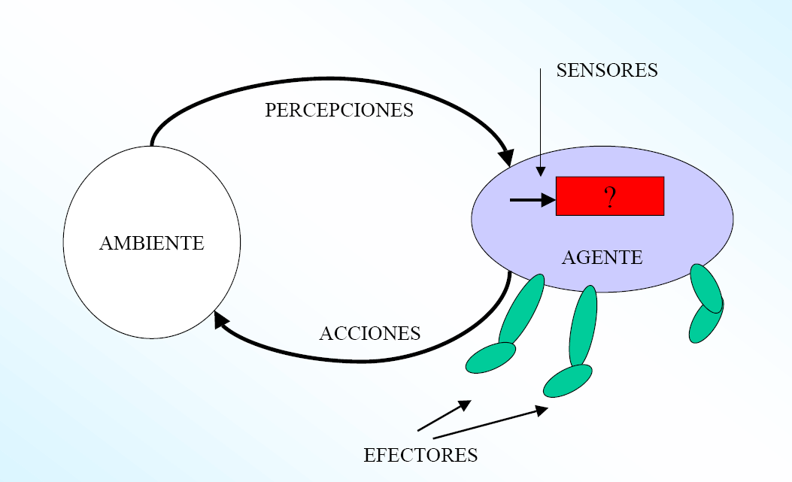
Agentes hoy día

Slide 4
2. Características y tipos
Capacidad Estimulo-Respuesta.
Pro-Activo.
Autonomía.
Tenemos 2 tipos:
Deliberativos. Necesitan representación simbolica del entorno.
Reactivos. Sensores.

Slide 5
3. Dentro de 10 años.
Facilitar la vida diaria. Computación Ubicua
Mayor responsabilidad.
Mejoras de las interfaces hombre-maquina (¡Control Mental!)
Robots cooperando en realización de tareas.

